Slide 1

Laravel – Introduction aux bases
Corentin COUSSE
Notes:
Présentation de TLM
Nom prénom
Etude Sup
Langage/Framework préféré

Slide 2
Cours
2 notes
TP
Qualité du code
Taux d'avancement
QCM
Questions basées sur le framework Laravel

Slide 3
Présentation Laravel
Créé en 2011 par ?
Depuis 2016, le framework PHP le plus utilisé au monde
Open Source

Slide 4
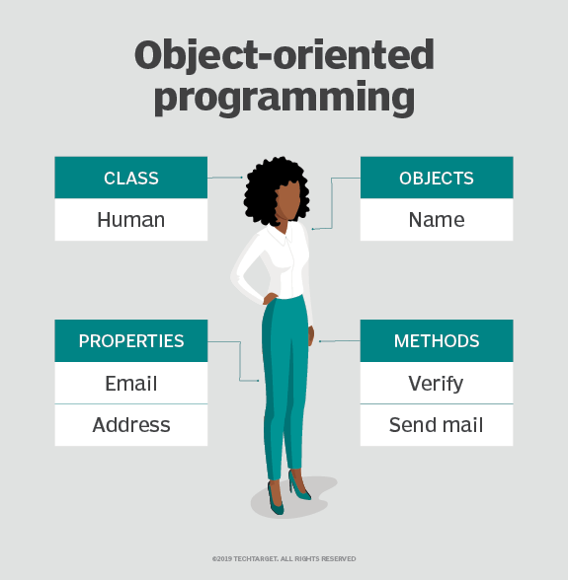
OOP

Slide 5
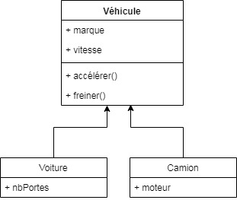
Héritage

Slide 6
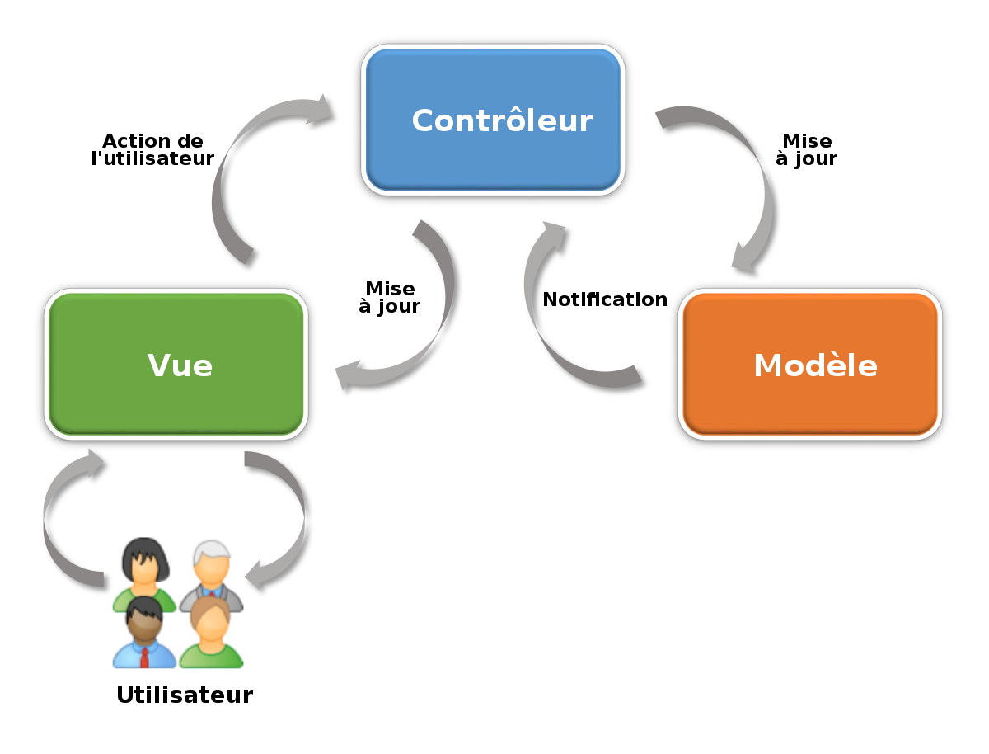
La structure MVC

Slide 7
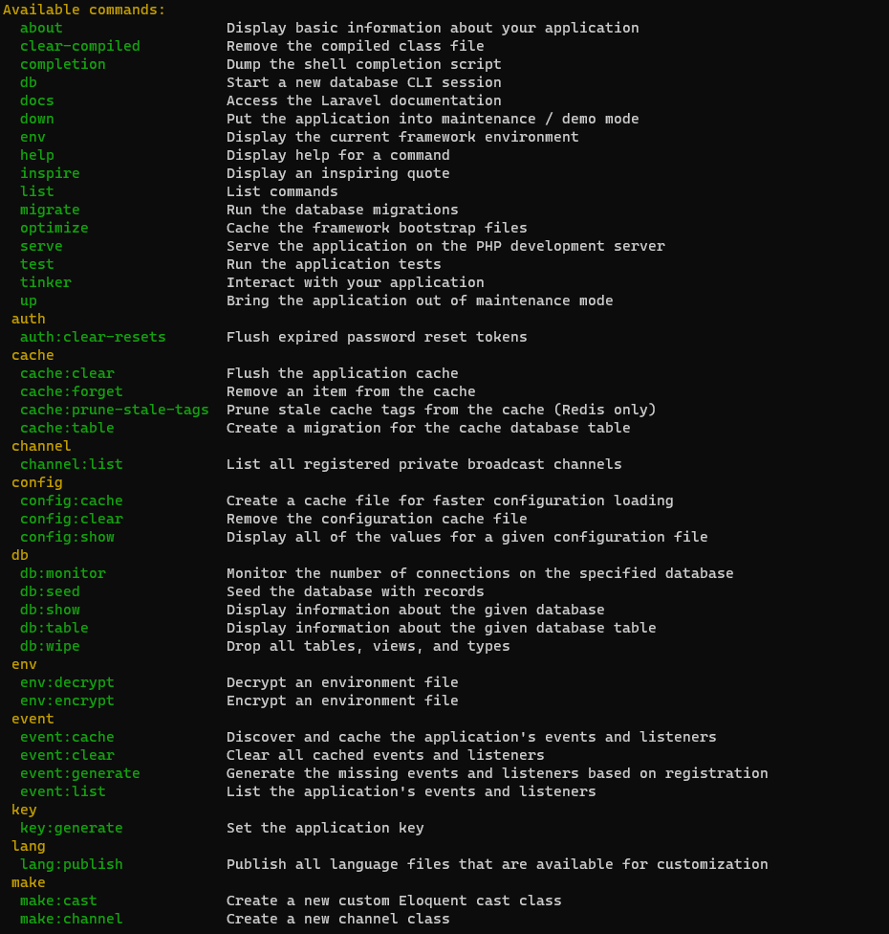
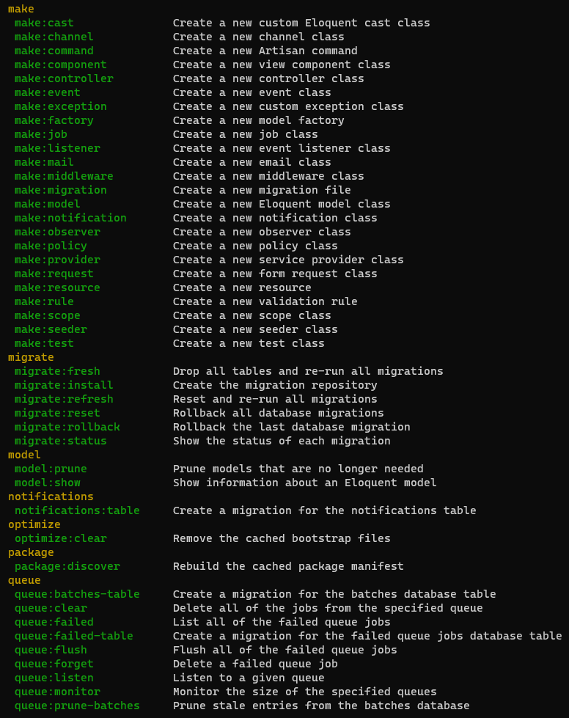
Artisan php artisan list

Slide 8
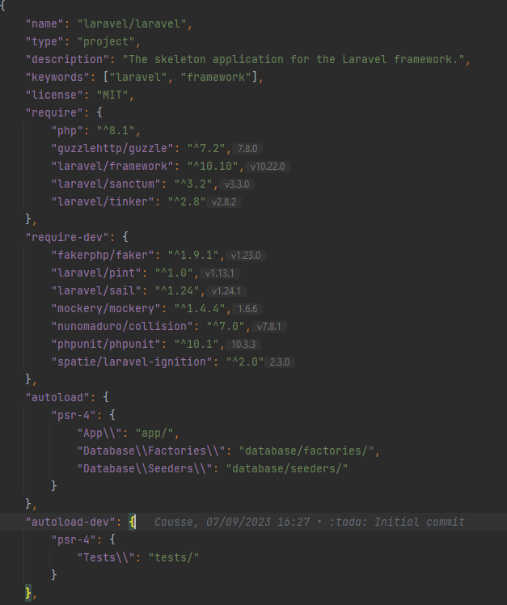

Composer

Slide 9
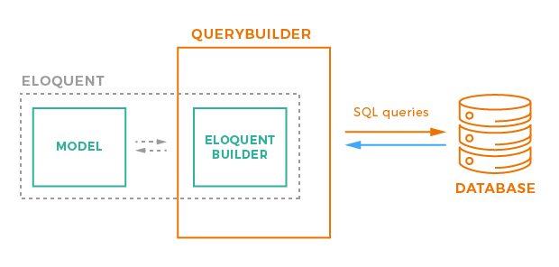
Eloquent, l’ORM

Slide 10
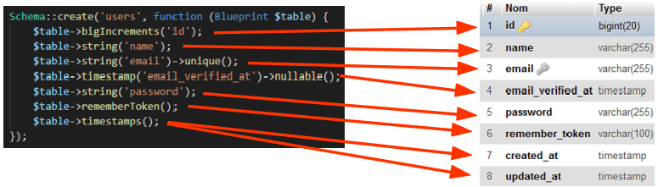
Migrations

Slide 11



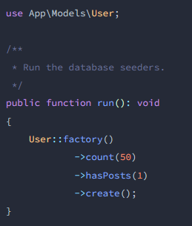
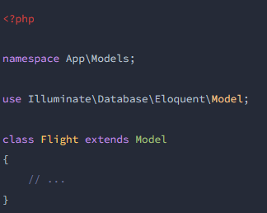
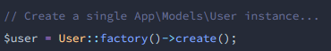
Model / Factories / Seeders

Slide 12
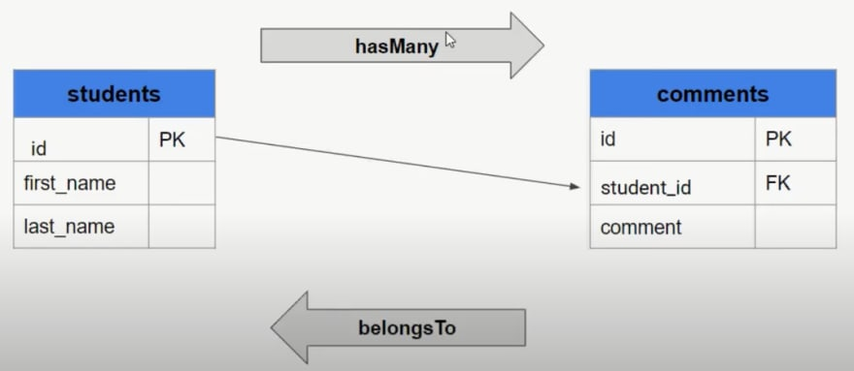
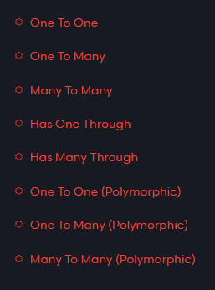
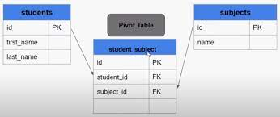
Relationships

Slide 13
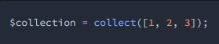

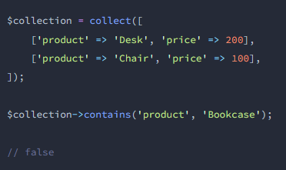
Collections

Slide 14
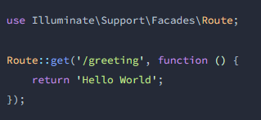

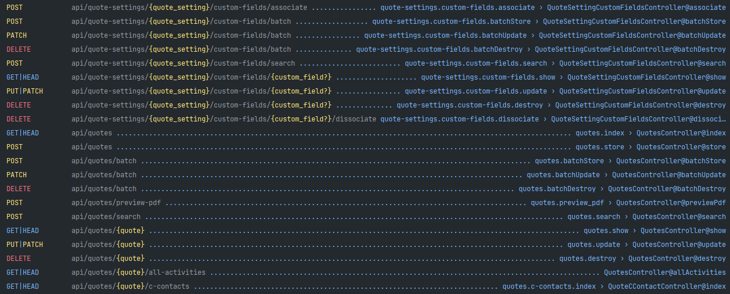
Routing
php artisan route:list

Slide 15
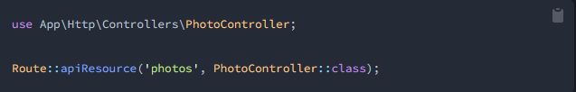

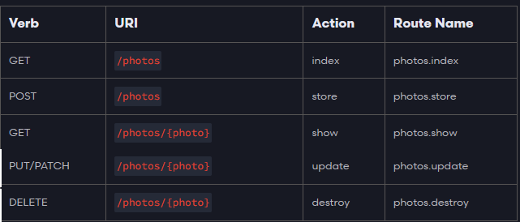
Controllers

Slide 16
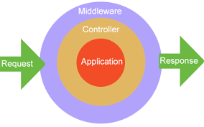
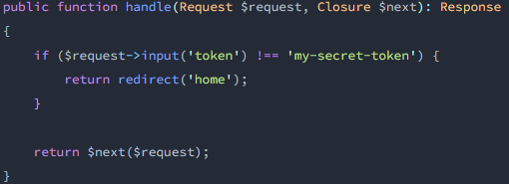
Middlewares

Slide 17
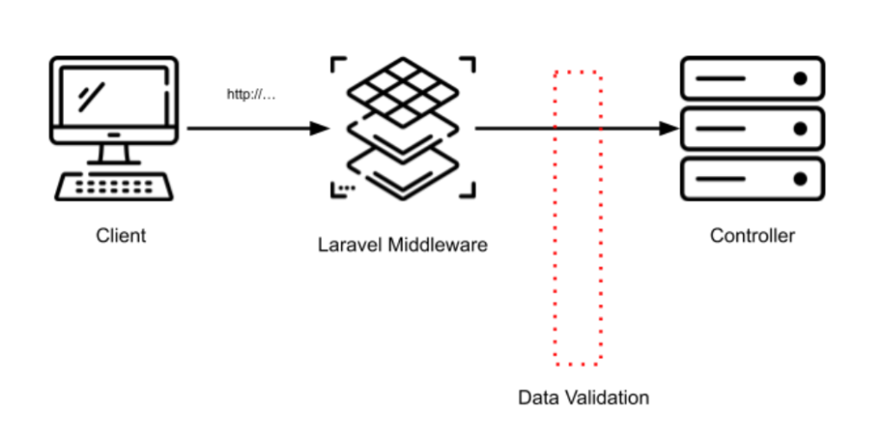
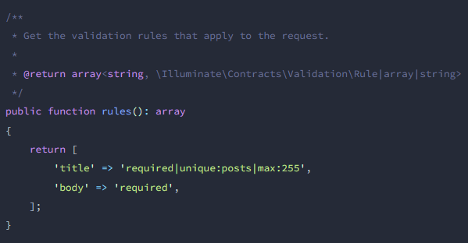
Validation

Slide 18

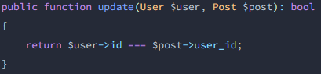
Policies
viewAny / view / create / update / delete

Slide 19

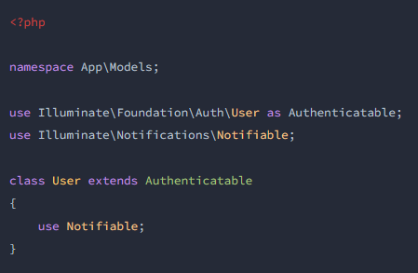


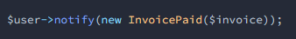
Notifications

Slide 20
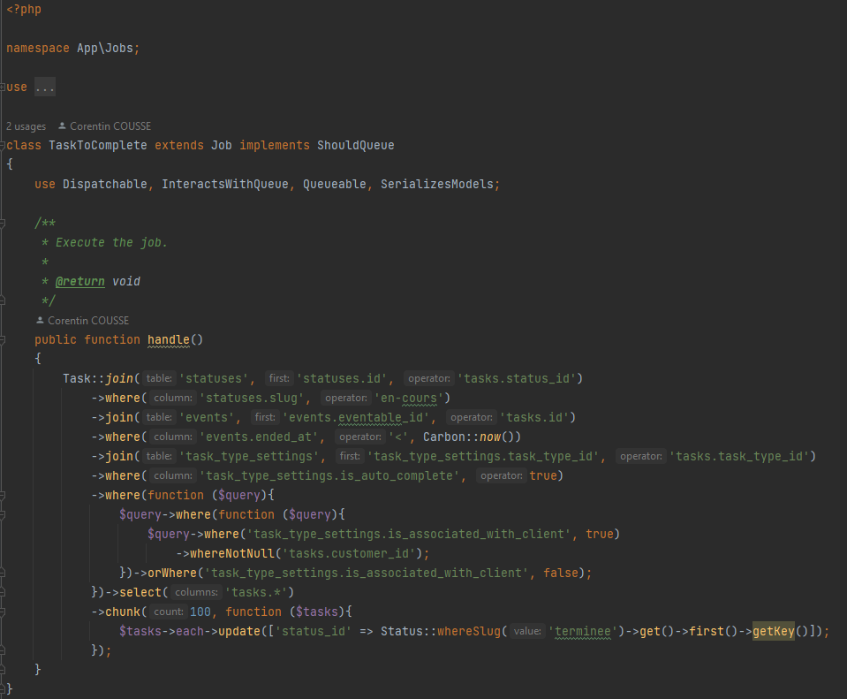

Jobs

Slide 21

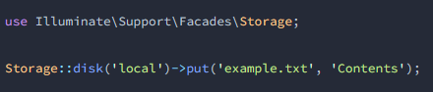
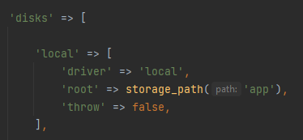
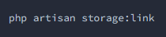
File Storage

Slide 22
Contraintes du TP
Individuel
Conseil: La documentation Laravel est une pépite

Slide 23







Installation pour le TP
Notes:
PROCESS INSTALL
WSL -> MSTORE
DEBIAN/UBUNTU -> MSTORE
DOCKER DESKTOP -> Internet
GIT / CURL
PHP ->
sudo apt install apt-transport-https lsb-release ca-certificates wget -y
sudo wget -O /etc/apt/trusted.gpg.d/php.gpg https://packages.sury.org/php/apt.gpg
sudo sh -c 'echo "deb https://packages.sury.org/php/ $(lsb_release -sc) main" > /etc/apt/sources.list.d/php.list'
sudo apt update
sudo apt install php8.2 php8.2-cli php8.2-{bz2,curl,ffi,mbstring,ftp,gettext,gmp,pdo,bz2,calendar,phar,posix,ctype,readline,xsl,xmlwriter,xmlreader,tokenizer,sysvmsg,sockets,simplexml,shmop,dom,iconv,imap,ldap,mysqli,odbc,cli,gd,mbstring,mysql,zip,common,xml,bcmath,mysqlnd,opcache,exif,fileinfo}
php -v
COMPOSER ->
php -r "copy('https://getcomposer.org/installer', 'composer-setup.php');"
php composer-setup.php
php -r "unlink('composer-setup.php');"
sudo mv composer.phar /usr/local/bin/composer
composer
git clone repo
SAIL
./vendor/bin/sail up
./vendor/bin/sail down
composer install
docker ps
docker exec -it CONTAINER NAME bash
php artisan test
DBEAVER -> Internet
TP SUR GITHUB
Fork repos de base dans plusieurs repos dans xefi ac teachers
DONNER ACCES AUX REPOS (Compte Github par alternant)

